Slide 1
МОЯ ЮГРА
ТЕМА
«В ПОИСКАХ ИСТОЧНИКА ВДОХНОВЕНИЯ»
АВТОР
СИНГИЗОВА ЗИЛЯ МИГРАНОВНА
ПРЕПОДАВАТЕЛЬ ИЗОБРАЗИТЕЛЬНОГО ИСКУССТВА
МАУ «ШКОЛА ИСКУССТВ»
город Когалым

Slide 2
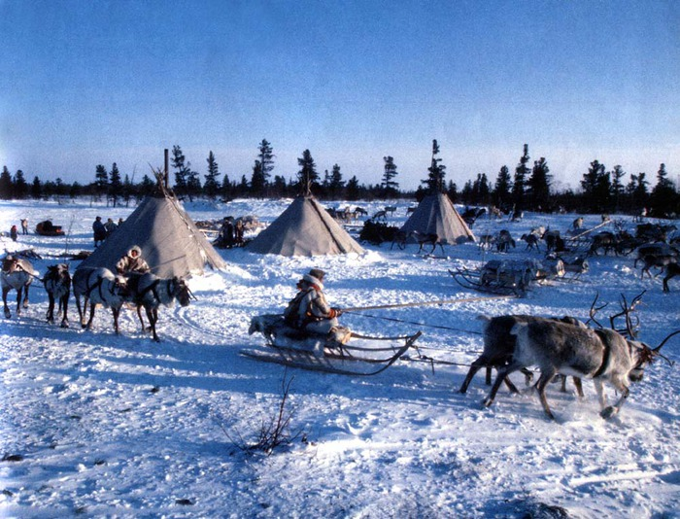
В ПОИСКАХ ИСТОЧНИКА ВДОХНОВЕНИЯ
Кто не бывал в тайге Югры, Я приглашаю вас сюда. Сейчас она не снежная пустыня – Полюбите наш край наверняка. Мы ждём, друзья! И вовсе не беда, Коль встретит вас неласковая вьюга, В любой зайдёте чум – вас ждут всегда Гостеприимство и забота друга. Суров мой Север лишь на первый взгляд: Пусть ветры завывают за стеною, Здесь каждый будет вас увидеть рад И обогреть душевной теплотою!

Slide 3
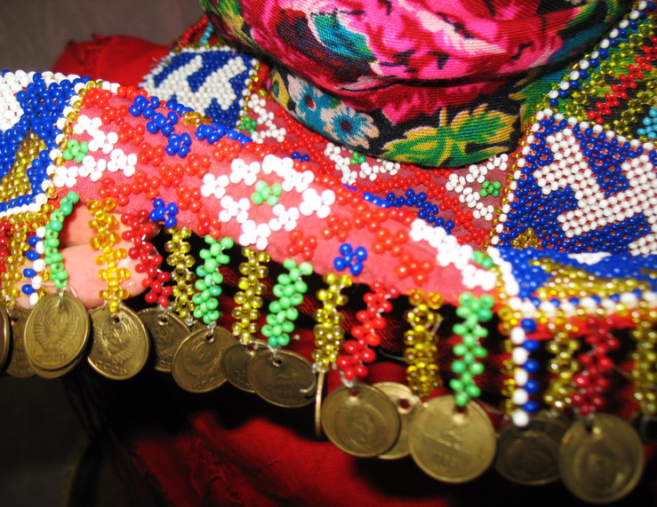
Неповторим и своеобразен Север, скупой на краски и щедрый в то же время. Какими тонкими мазками он раскрашивает свои пространства! Для тех, кто умеет прочесть эти картины, они становятся неисчерпаемым источником творчества. Точно так же удивительно своеобразна, многогранна и многоцветна культура проживающих здесь малочисленных народов.
На первый взгляд кажется, что сама жизнь в суровых условиях не оставляет места для творчества. Напротив - на Севере каждый шаг есть творчество. Каждый предмет материальной культуры наполнен высоким художественным смыслом, является произведением искусства.

Slide 4
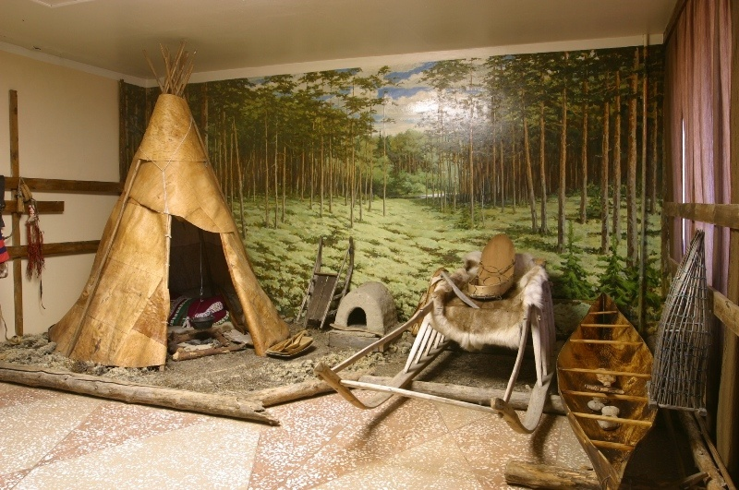
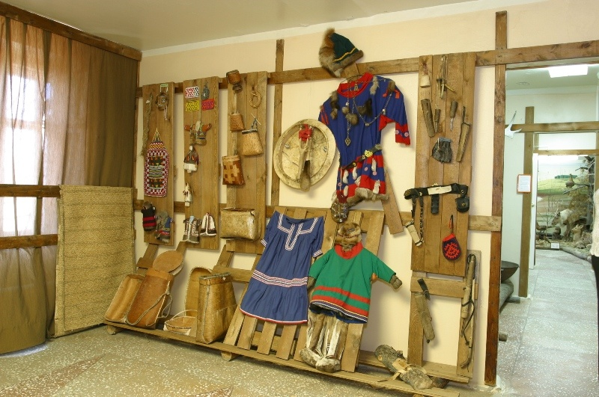
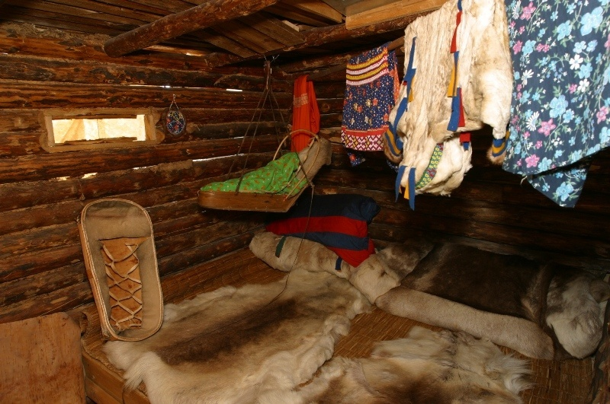
ПОИСК ИСТОЧНИКА НАЧАЛСЯ С
КРАЕВЕДЧЕСКОГО МУЗЕЯ

Slide 5
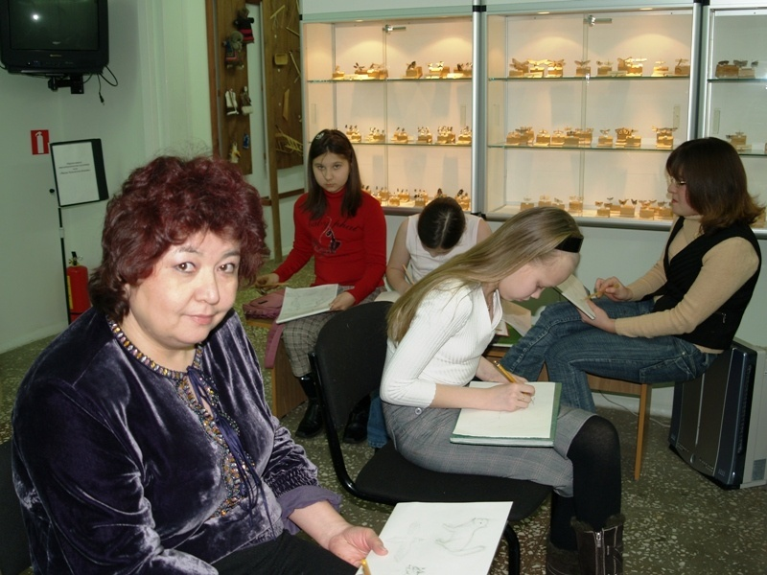
КАКОЙ БОГАТЫЙ МАТЕРИАЛ О ЮГРЕ СОБРАН В МУЗЕЕ!!! НУЖНЫЙ ИСТОЧНИК, НАДО ЗАРИСОВАТЬ!!!

Slide 6
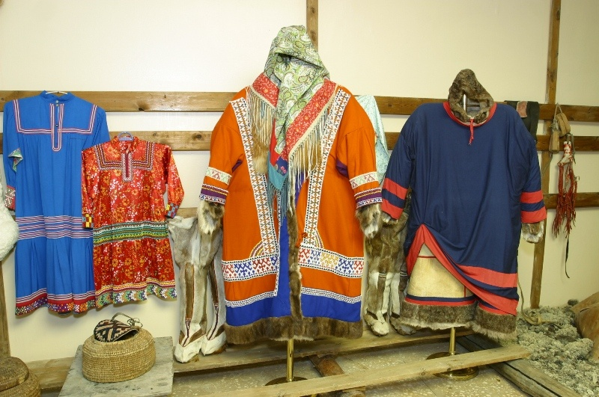
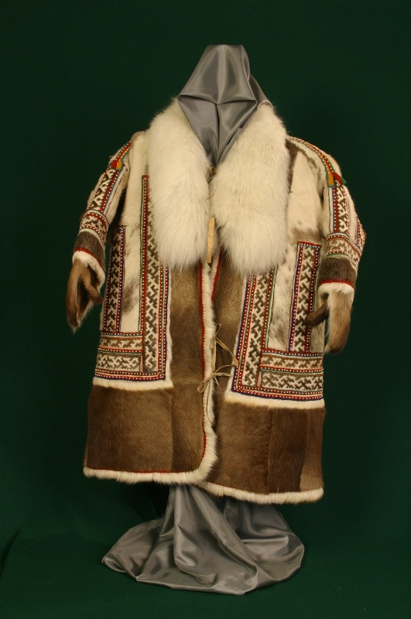
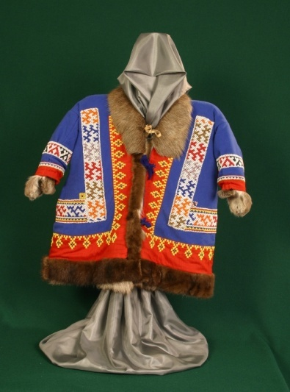
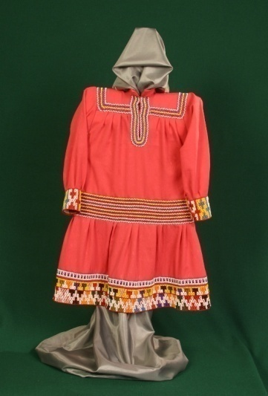
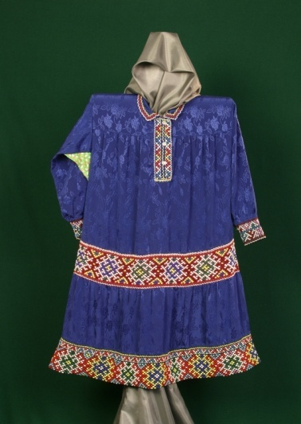
ОДЕЖДА НАРОДА ХАНТЫ
женская зимняя и летняя верхняя одежды

Slide 7
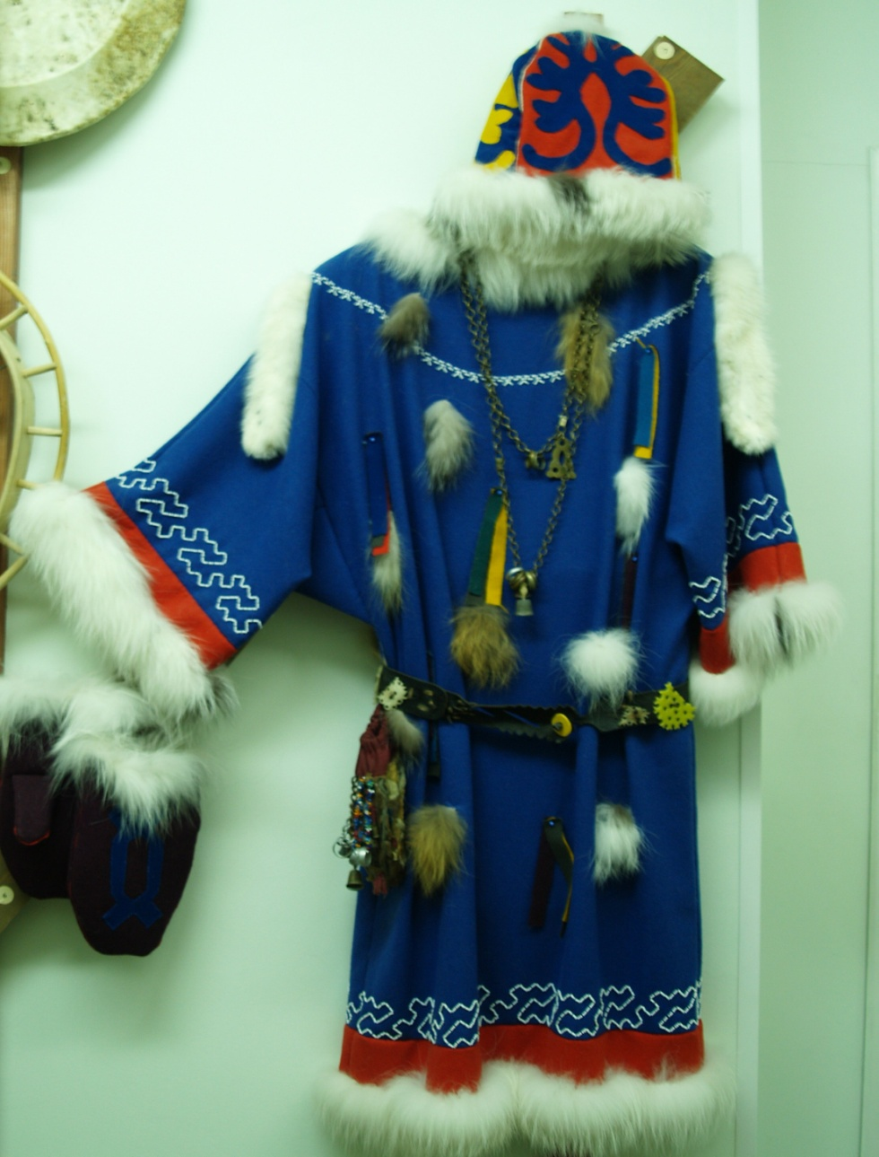
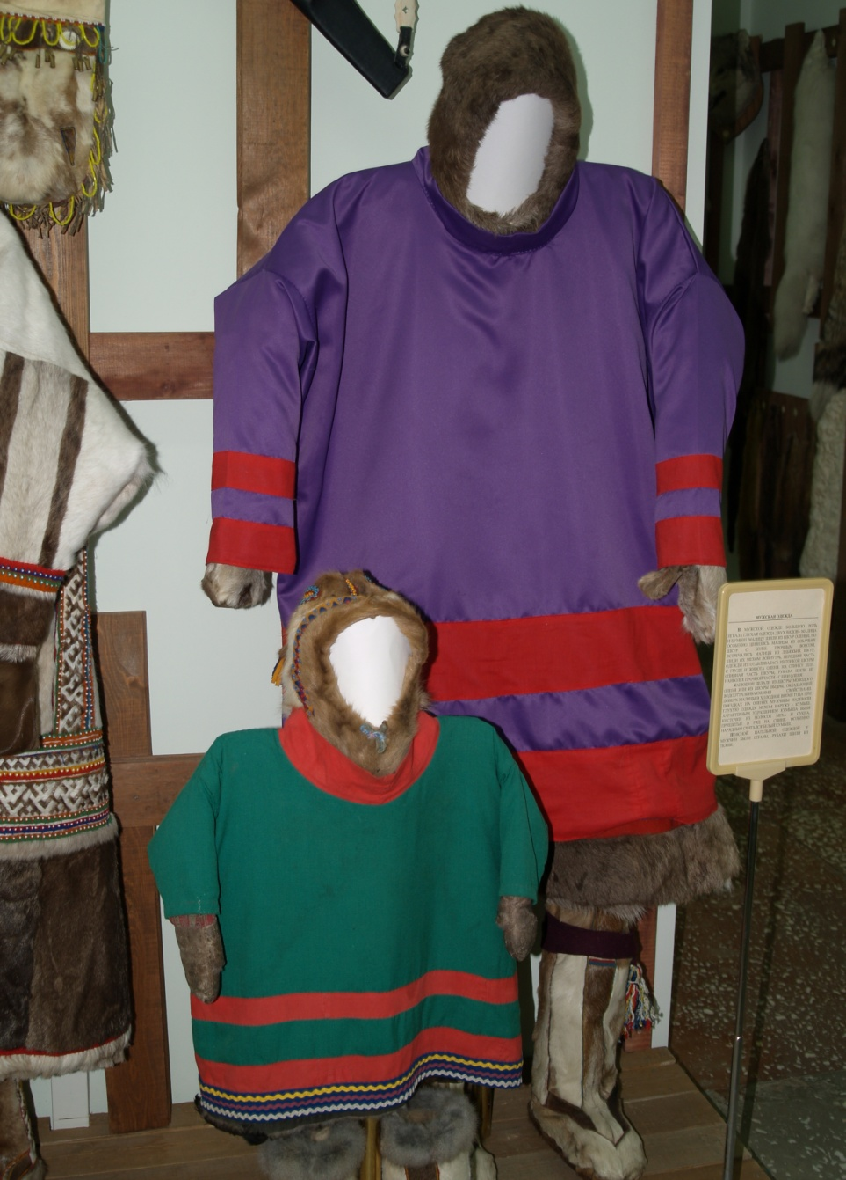
мужская зимняя одежда
костюм ШАМАНА

Slide 8
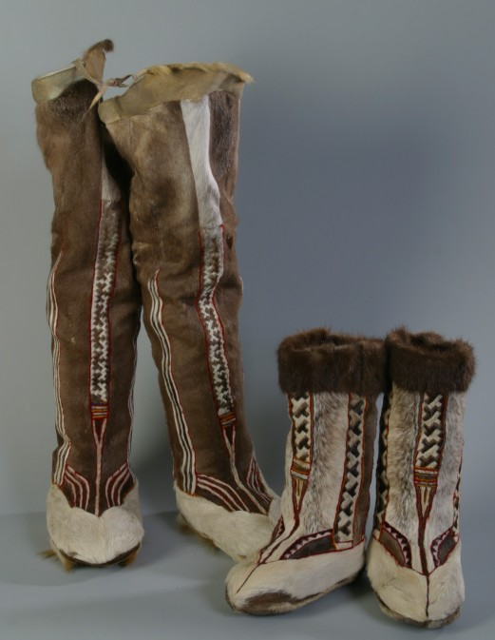
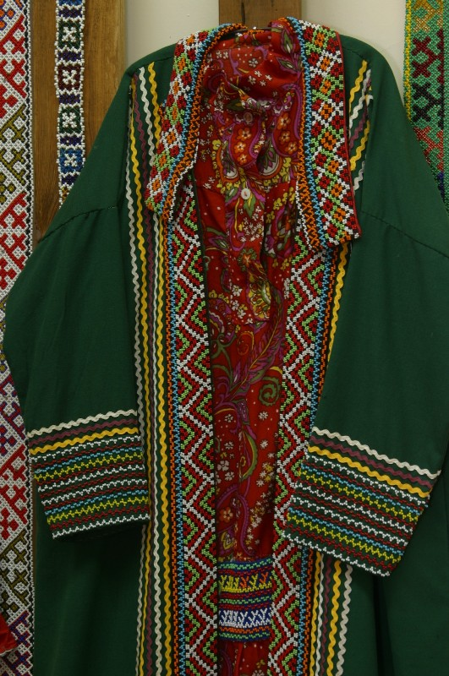
А какие узоры!!! зарисовываем…

Slide 9
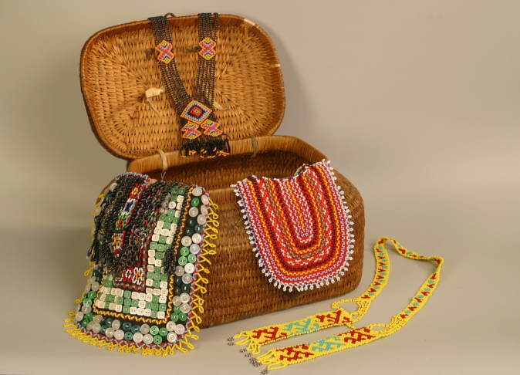
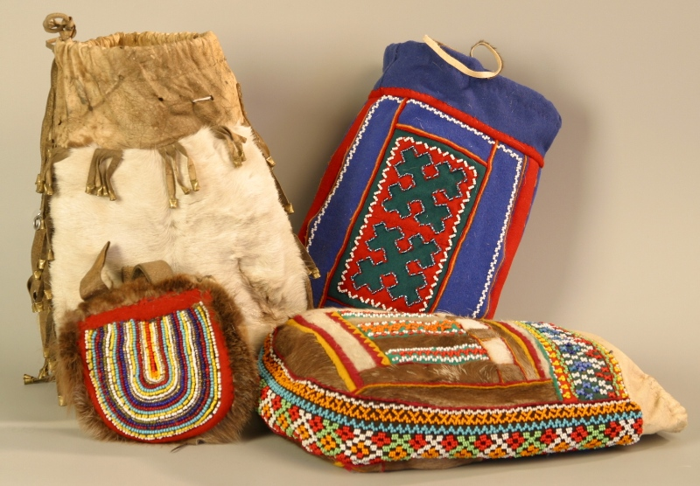
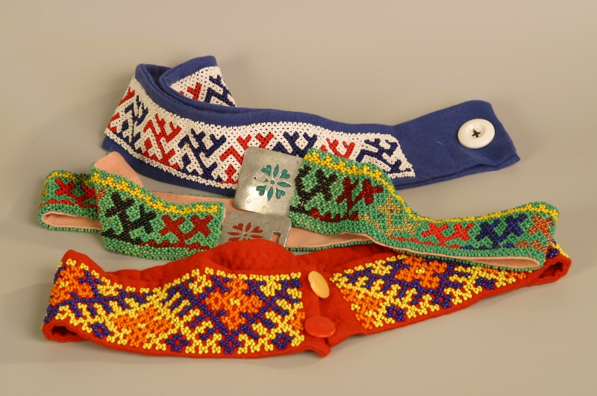
нагрудники, сумочки, пояса… красота

Slide 10
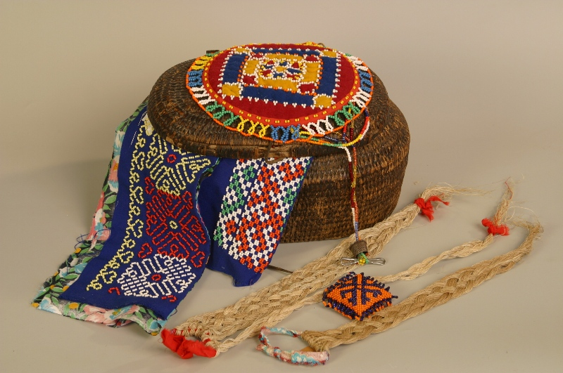
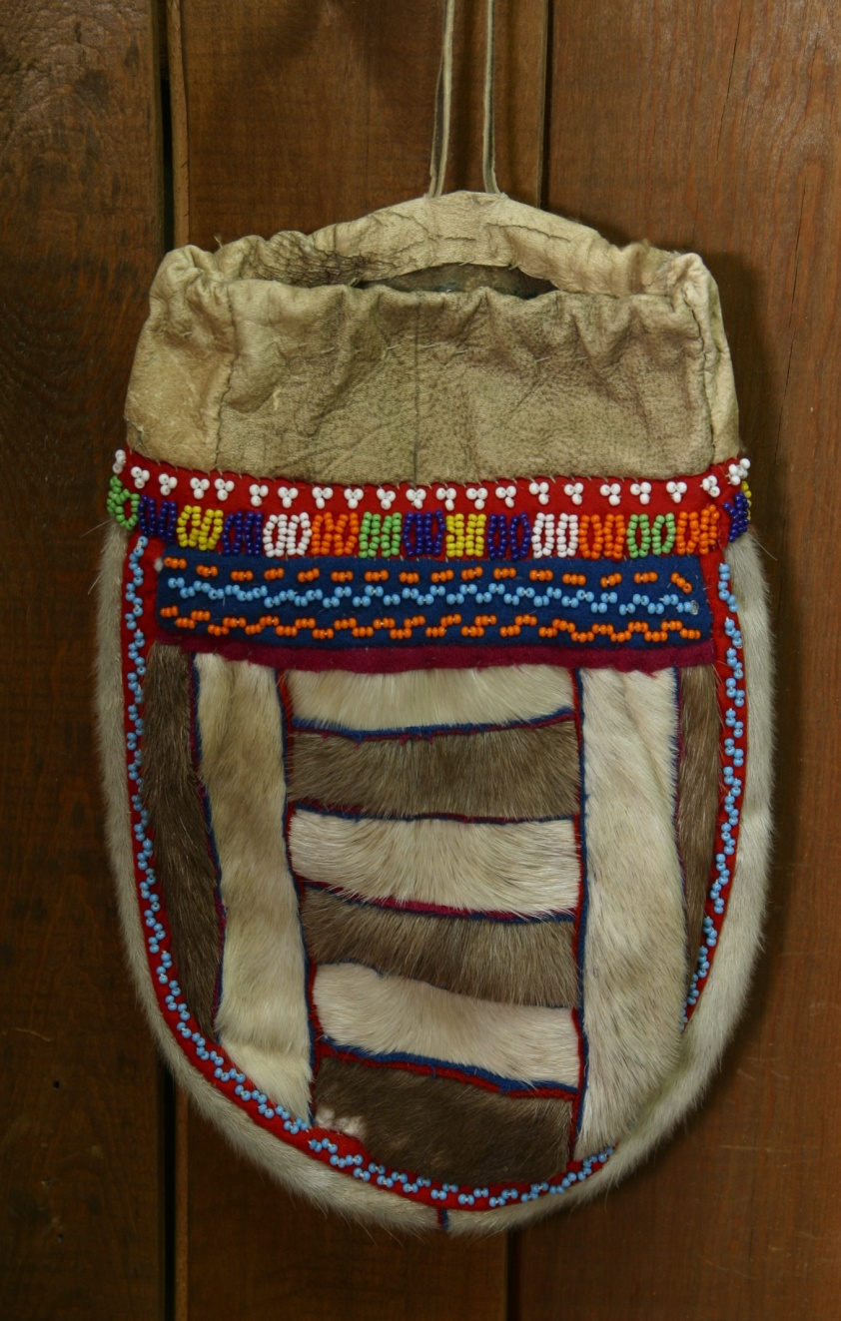

Slide 11
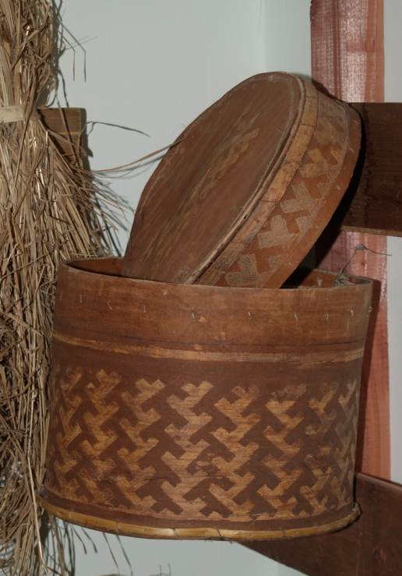
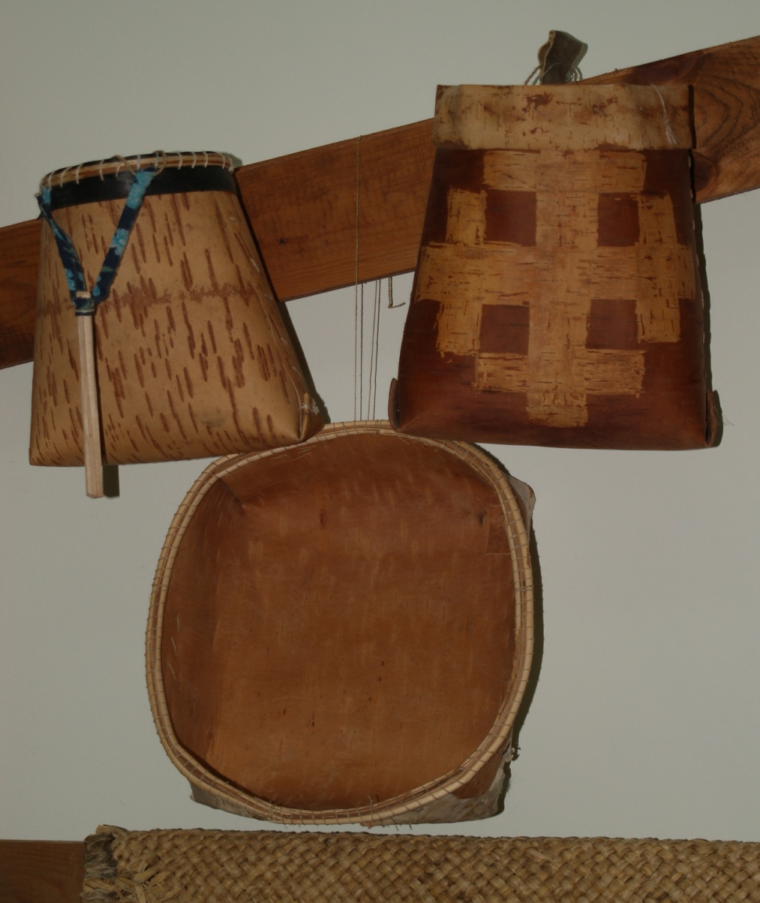
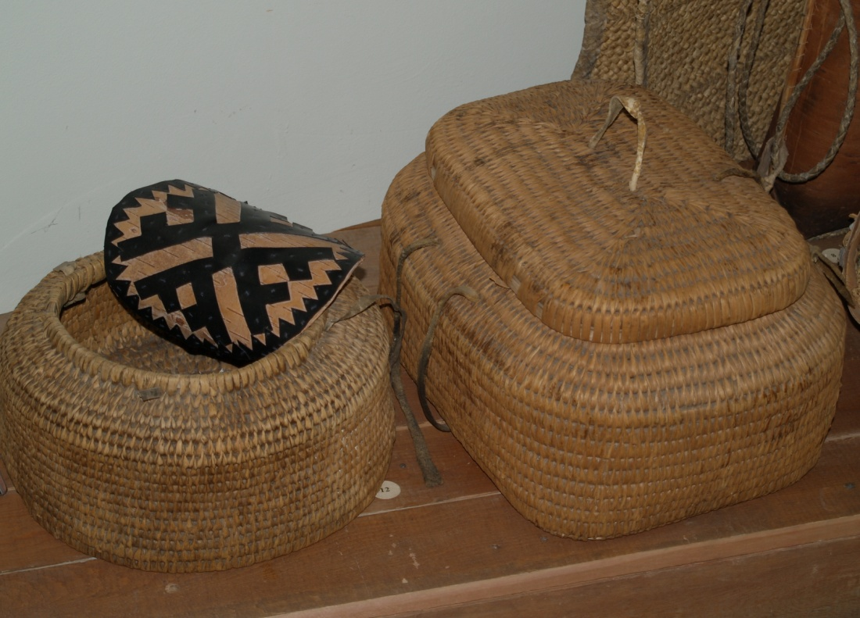
утварь из бересты…
лозы дерева

Slide 12
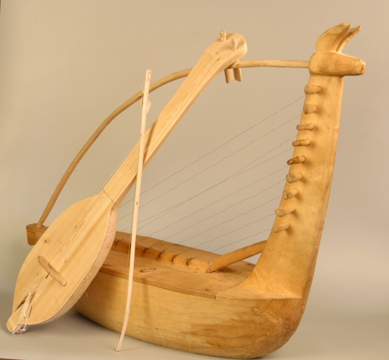
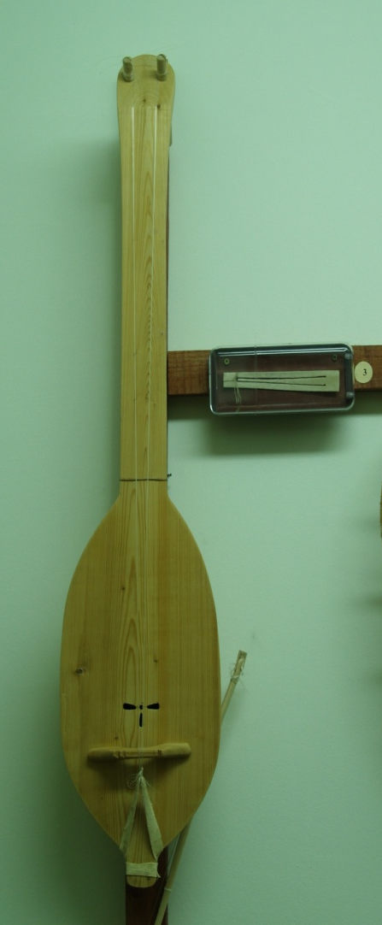
музыкальные инструменты
Нынь-юх
Тоорых-юх
Наркас-юх
Томра
Бубен. Колотушка. Остов бубна

Slide 13
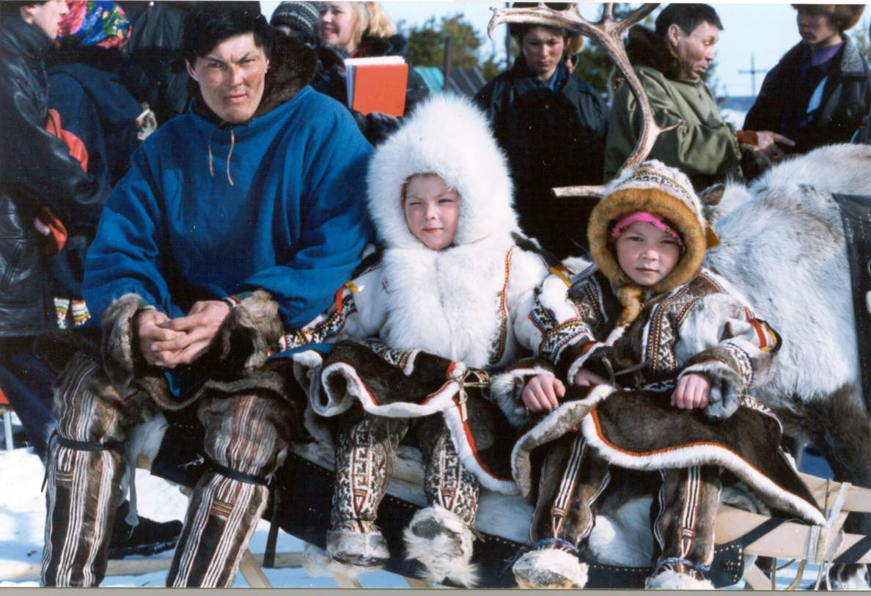
ПРОДОЛЖЕНИЕ ПОИСКА… НА ПРАЗДНИКЕ ОЛЕНЕВОДА

Slide 14
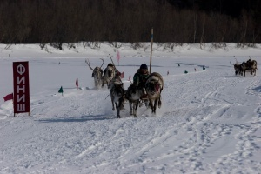
ПРАЗДНИК ОХОТНИКА И ОЛЕНЕВОДА
День Оленевода отмечают зимой. Герои праздника - лучшие оленеводы и охотники. Главное зрелище - разнообразные гонки на оленях: рысью, махом, стоя на нартах, на лыжах за оленями и на оленьей шкуре. Женщины принимают участие в состязаниях наравне с мужчинами. Одновременно с гонками проходят другие соревнования по традиционным северным видам спорта: метанию тынзяна на хорей, прыжкам через нарты, бегу на охотничьих лыжах-подволоках, тройному прыжку, метанию топора на дальность.

Slide 15
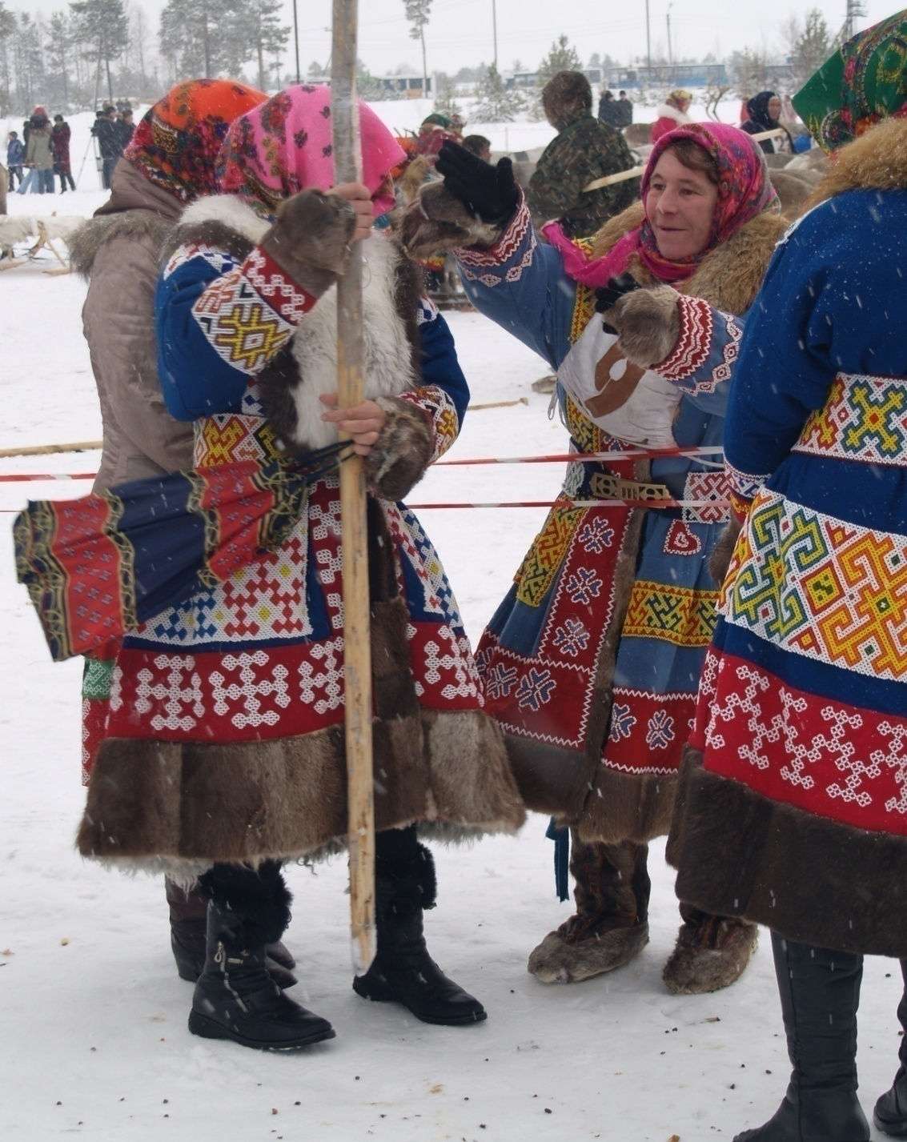
хантыйские красавицы…

Slide 16
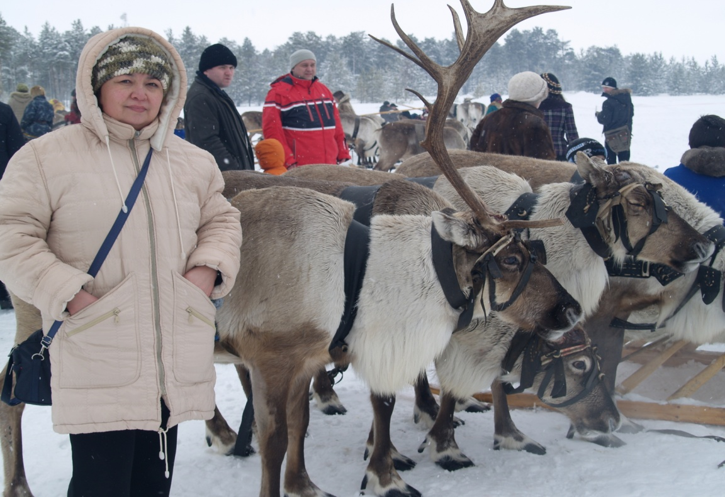
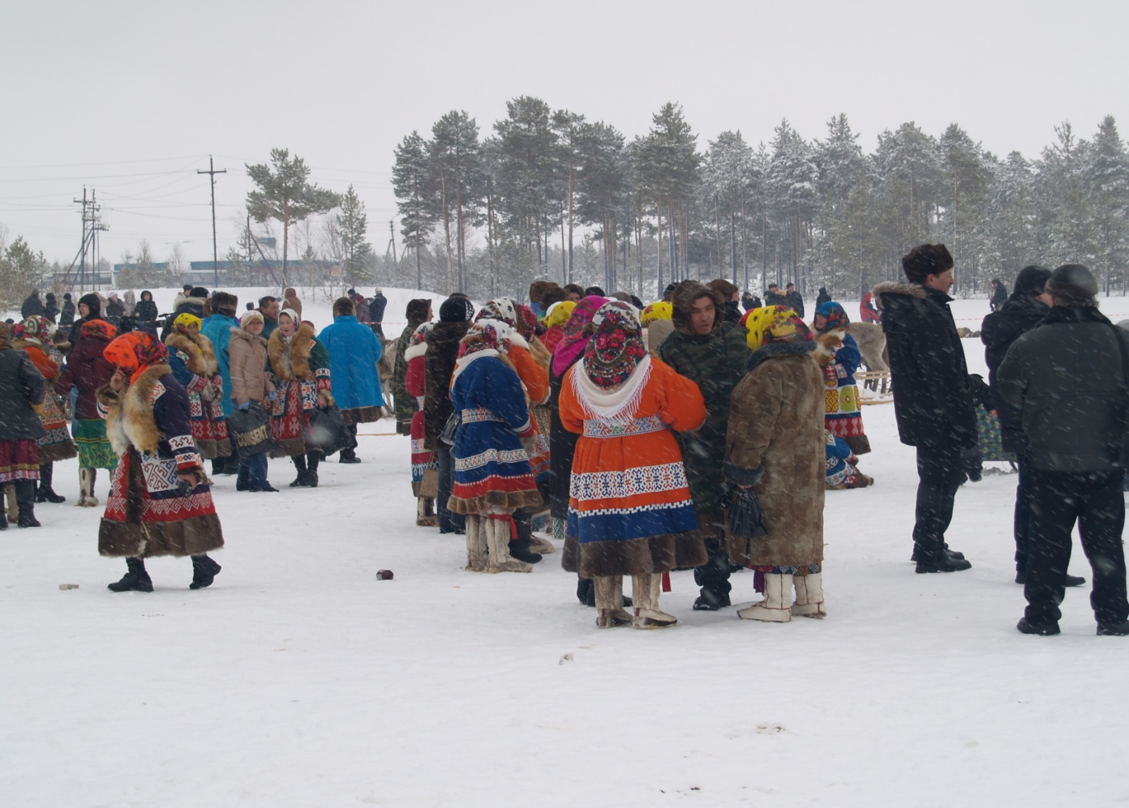
всё что увидела использую в будущих картинах….

Slide 17
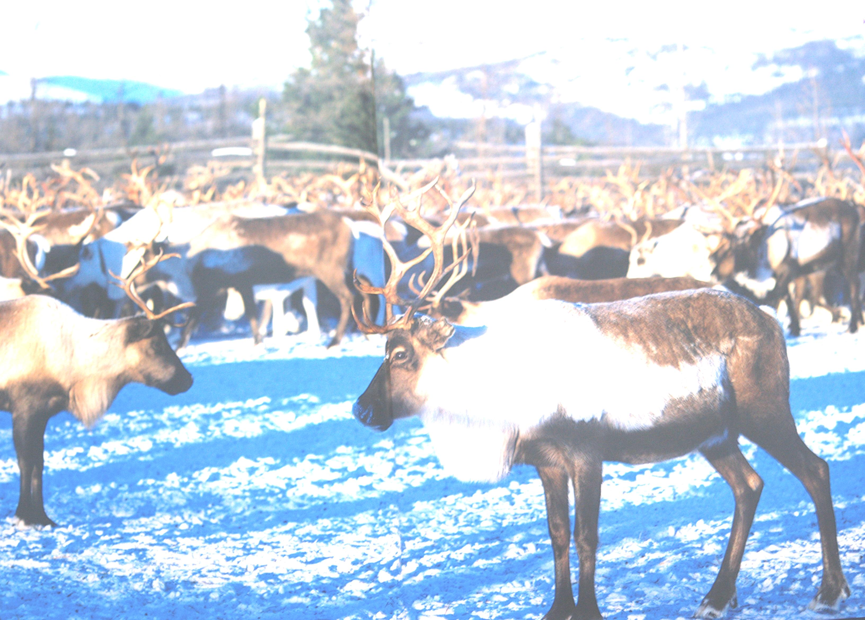
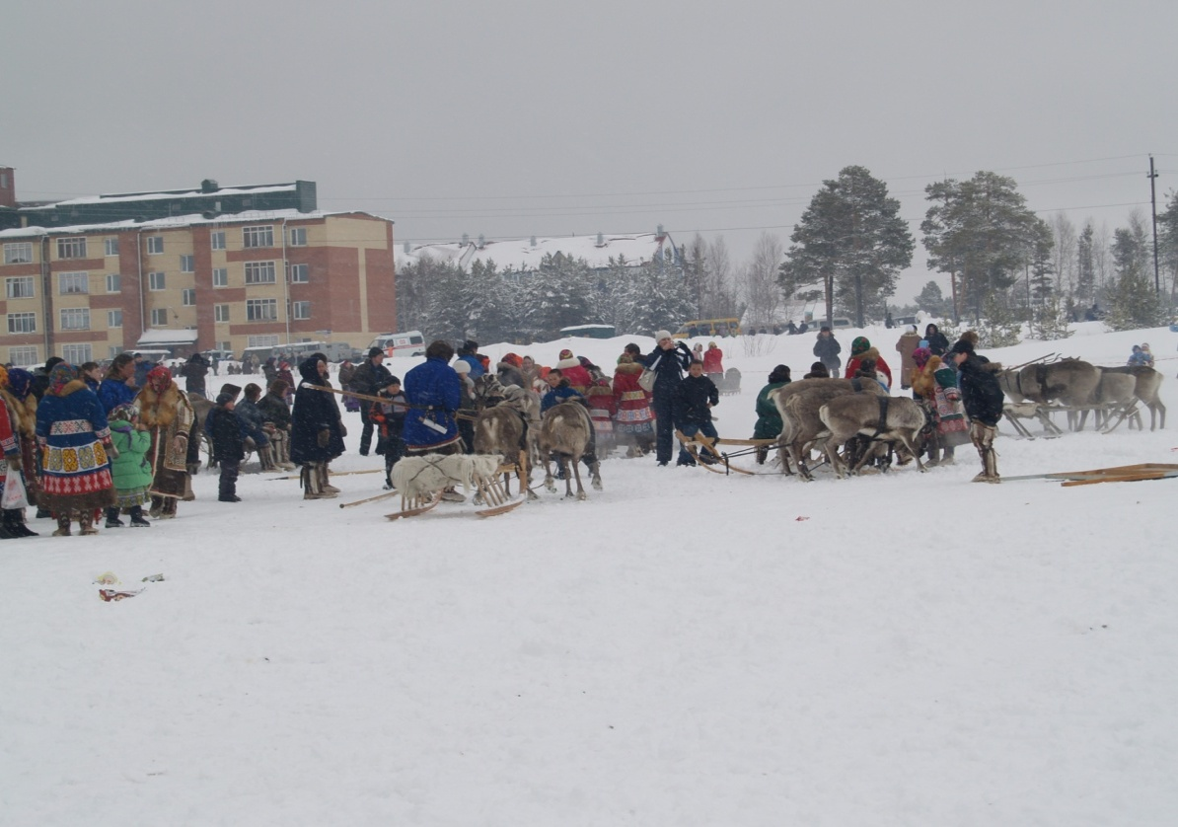
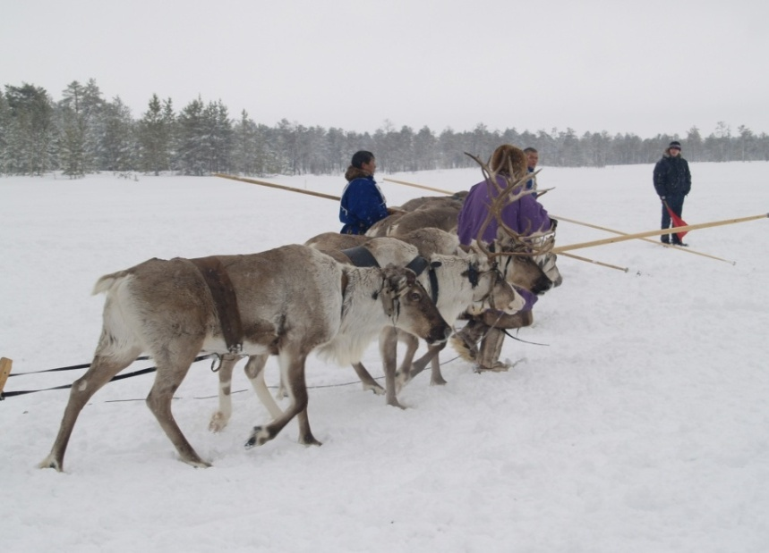

Slide 18
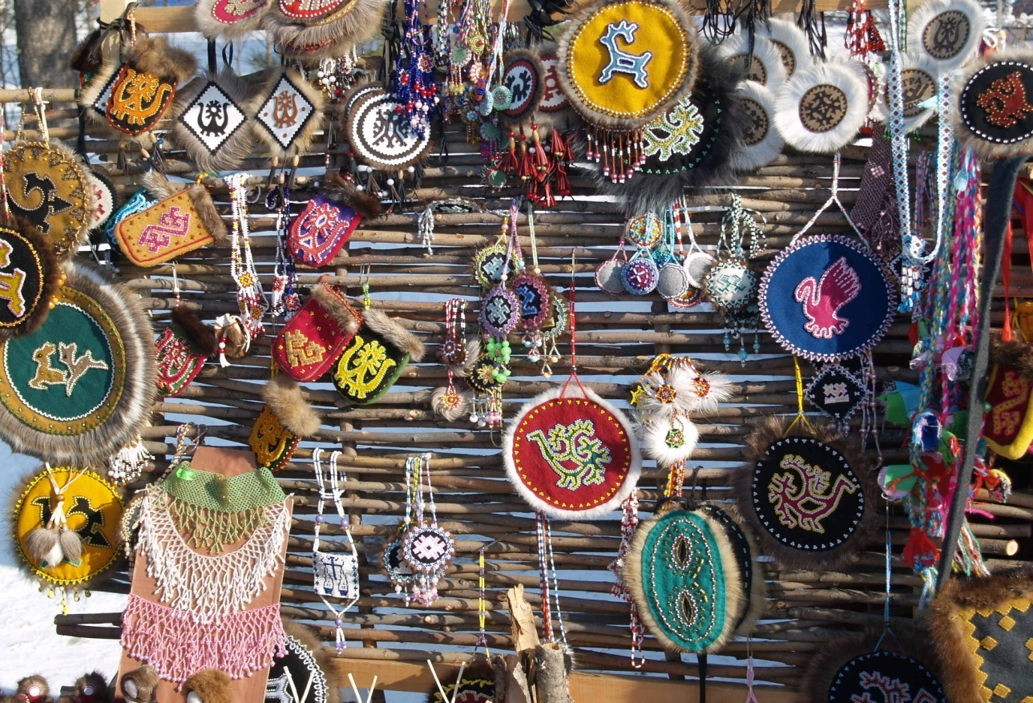
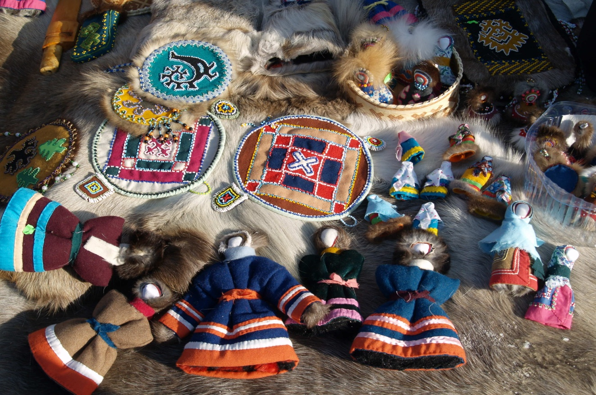
Ах, какую красоту создали мастера, потороплюсь и я…
ПОИСК ЗАВЕРШИЛСЯ

Slide 19
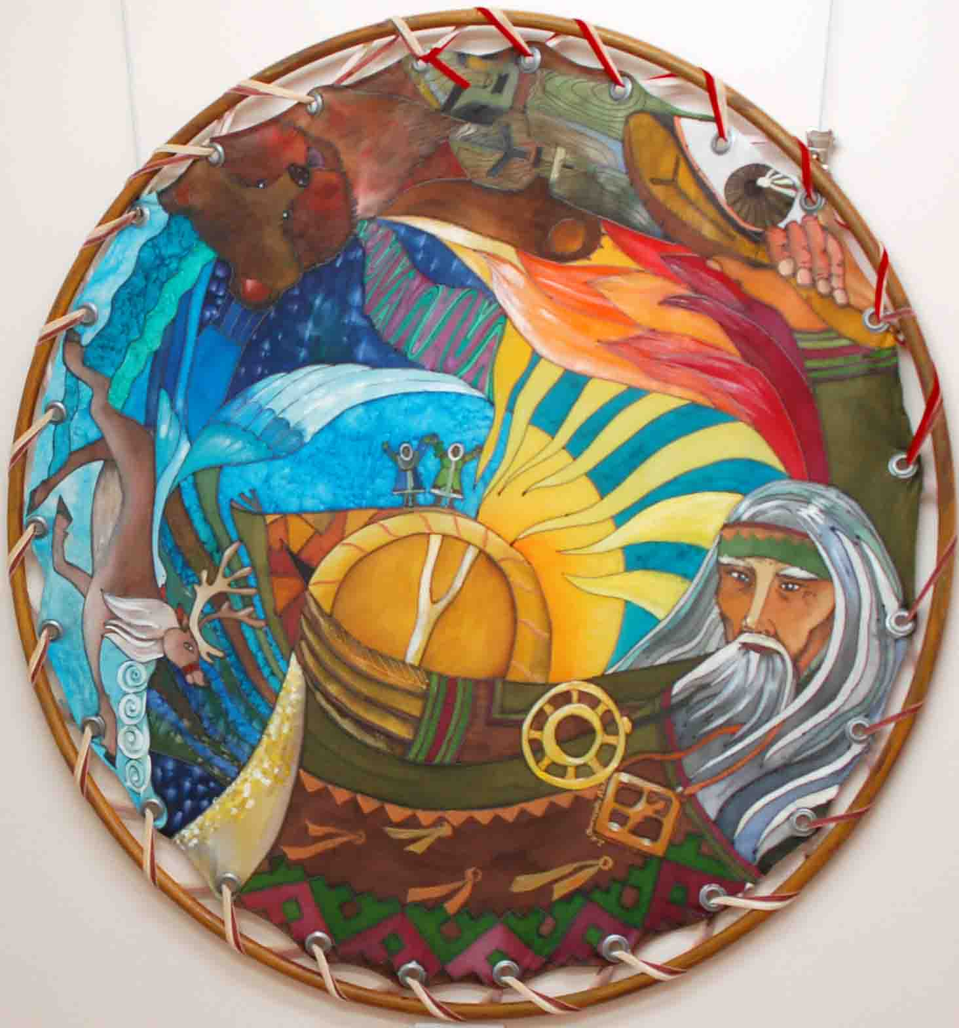
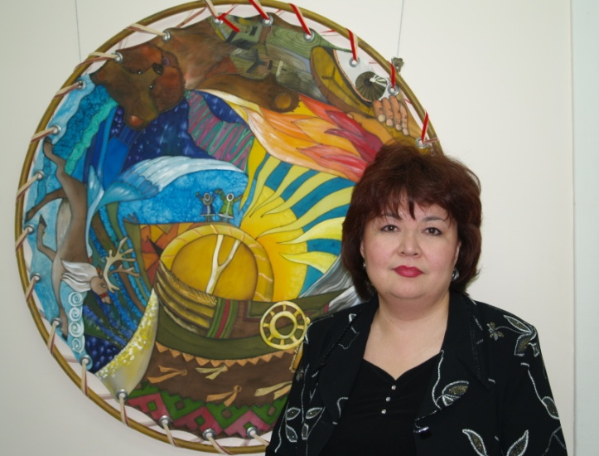
РЕЗУЛЬТАТЫ ПОИСКОВ
ТАЙНЫ ШАМАНА. батик

Slide 20
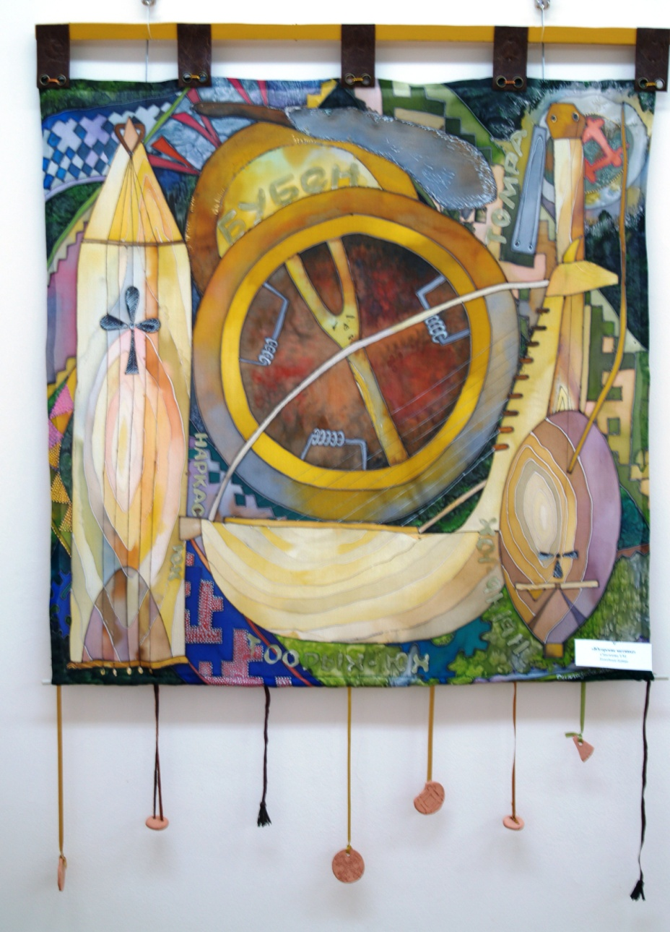
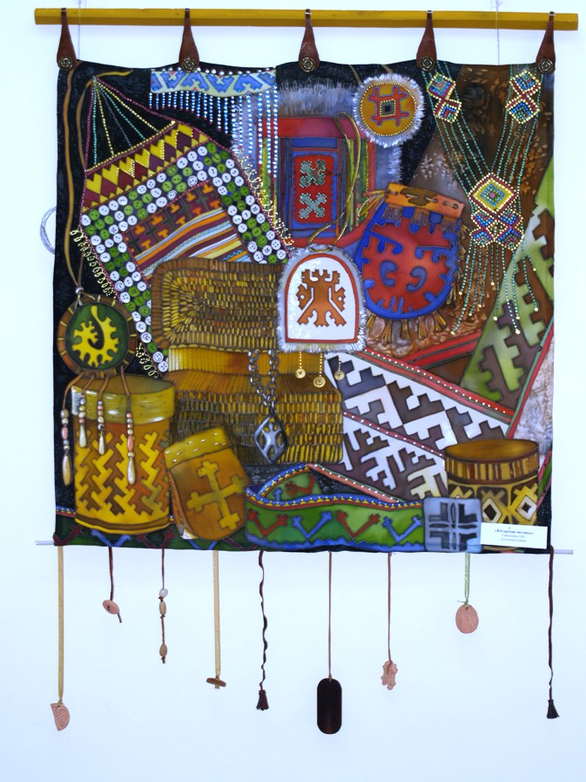
ЮГОРСКИЕ МОТИВЫ. батик

Slide 21
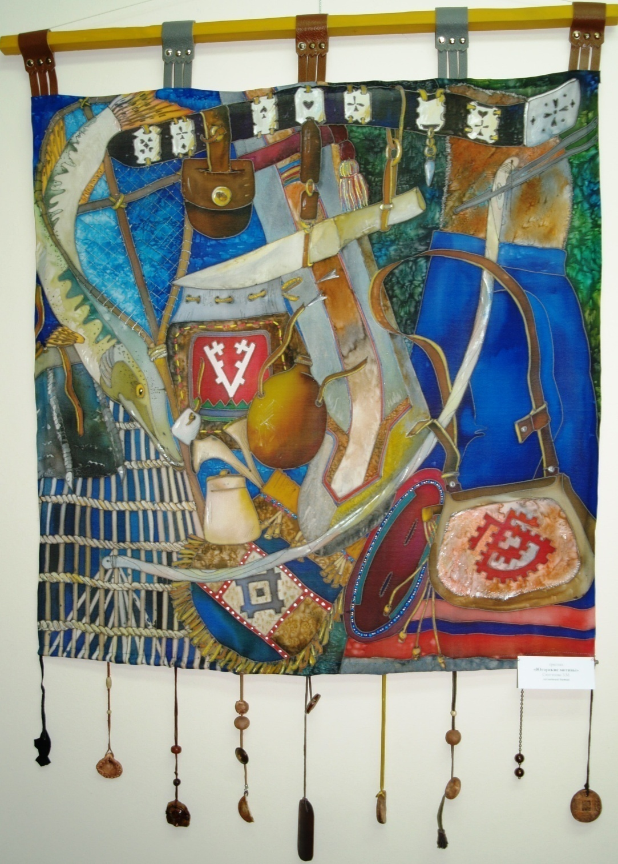
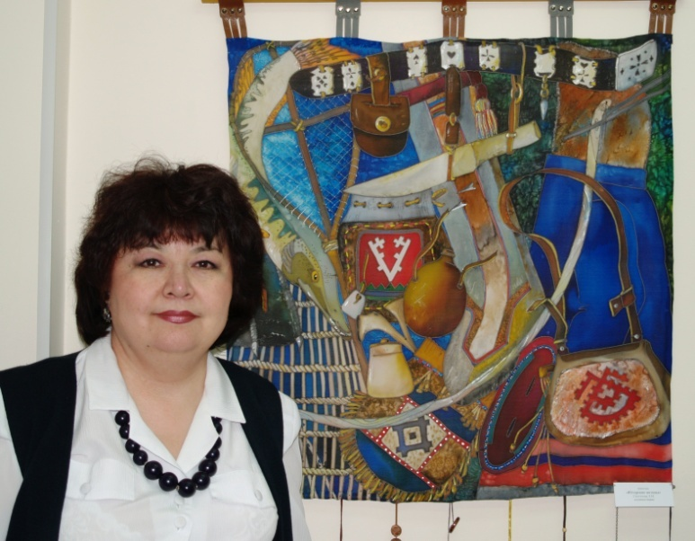
ЮГОРСКИЕ МОТИВЫ. батик

Slide 22
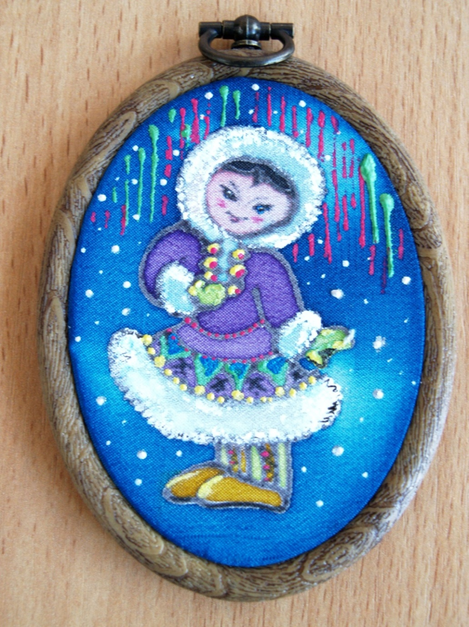
ХОРОШО, ЧТО ИСТОЧНИК ТВОРЧЕСТВА БЛИЗОК И НЕИСЧЕРПАЕМ…
ПРОДОЛЖЕНИЕ СЛЕДУЕТ…
ЮГОРОЧКА. батик

